Slide 1

ВК 2.10. Медицина надзвичайних ситуацій
Вінницький національний медичний університет
ім. М.І. Пирогова МОЗ України
КАФЕДРА МЕДИЦИНИ КАТАСТРОФ ТА ВІЙСЬКОВОЇ МЕДИЦИНИ
СПЕЦІАЛЬНІСТЬ: І2 МЕДИЦИНА
ГАЛУЗЬ ЗНАНЬ: І2 ОХОРОНА ЗДОРОВ’Я ТА СОЦІАЛЬНЕ ЗАБЕЗПЕЧЕННЯ
ОСВІТНЬО-ПРОФЕСІЙНА ПРОГРАМА: «МЕДИЦИНА»
РІВЕНЬ ВИЩОЇ ОСВІТИ: ДРУГИЙ (МАГІСТЕРСЬКИЙ)

Slide 2
Паспорт ОСВІТНЬОГО КОМПОНЕнТА
ВК 2.10 «Медицина надзвичайних ситуацій»
Спеціальність: І2 Медицина
Курс: 2-й
Кредити: 3,0
Форма контролю: залік
Мова: українська, англійська
Пререквізити: Базові знання з анатомії людини, медичної біології, медичної та біологічної фізики, симуляційної медицини.

Slide 3
Чому варто обрати цей курс
-навчає принципам безпеки та обстеження
постраждалих і поранених
-формує знання про невідкладні стани та їх основні клінічні прояви
-сприяє формуванню практичних навичок щодо надання домедичної допомоги до прибуття фахівців екстреної медичної допомоги
-розвиває клінічне мислення в умовах невизначеності, здатності приймати рішення у стресових ситуаціях, готовності діяти відповідно до сучасних протоколів у мирний і воєнний час
-
КЛЮЧОВА ПЕРЕВАГА:
володіння навичками надання домедичної допомоги населенню у надзвичайних ситуаціях

Slide 4
Що ви будете вивчати
-основи та принципи медичного захисту населення в надзвичайних ситуаціях
-алгоритми надання домедичної допомоги при невідкладних станах
тактику рятування при дорожньо-транспортних пригодах
-організацію санітарного-гігієнічного та протиепідемічного забезпечення населення за умов надзвичайних ситуацій та бойових умовах
-організацію та проведення медичного сортування при виникненні масових санітарних втрат
-надання медичної допомоги при бойовому стресі

Slide 5
Що ви зможете за умови опанування курсу
-проводити первинну оцінку стану постраждалого в умовах надзвичайних ситуацій мирного та воєнного часу (DRАВСDЕ, MARCH);
-розпізнавати невідкладні стани та визначати тактику надання домедичної допомоги;
-виконувати базові реанімаційні заходи (серцево-легенева реанімація із використанням автоматичного зовнішнього дефібрилятора);
-забезпечувати прохідність дихальних шляхів і проводити штучну вентиляцію легень;
-зупиняти критичні кровотечі;
-здійснювати іммобілізацію при травмах та транспортування постраждалих;
-надавати допомогу при пораненнях, опіках, отруєннях, ураженнях різної етіології;
-проводити медичне сортування при масових санітарних втратах (START);
-організовувати лікувально-евакуаційні заходи в умовах надзвичайної ситуації

Slide 6
Підсумковий контроль
Форми навчання
Залік: на останньому практичному занятті за умов успішного проходження курсу (сума балів за всі види навчальної діяльності - 122-200 балів) і відсутності академічної заборгованості.
Лекції
Практичні
Самостійна робота
Індивідуальна самостійна робота

Slide 7
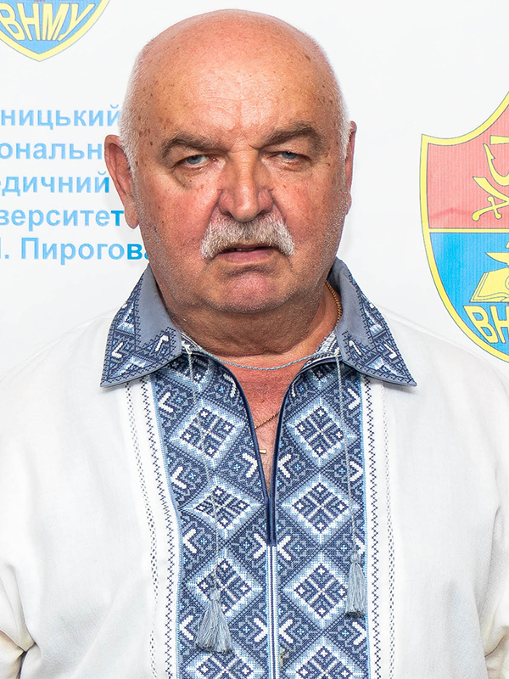
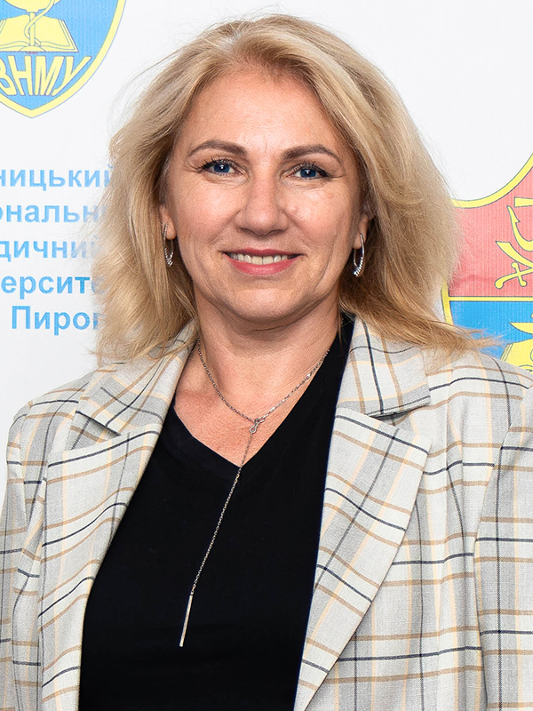
Контактна інформація
РОЗРОБНИКИ КУРСУ
Контактна інформація:
Вінниця, вул.Пирогова,56
Кафедра Медицини катастроф та військової медицини
emergency@vnmu.edu.ua
Доцент, к. мед. н.
Микола Матвійчук
Старший викладач
Влада Поляруш

